Slide 1
En busca de un sueño
Asamblea provincial
5-6 diciembre 2022, El Pardo

Slide 2
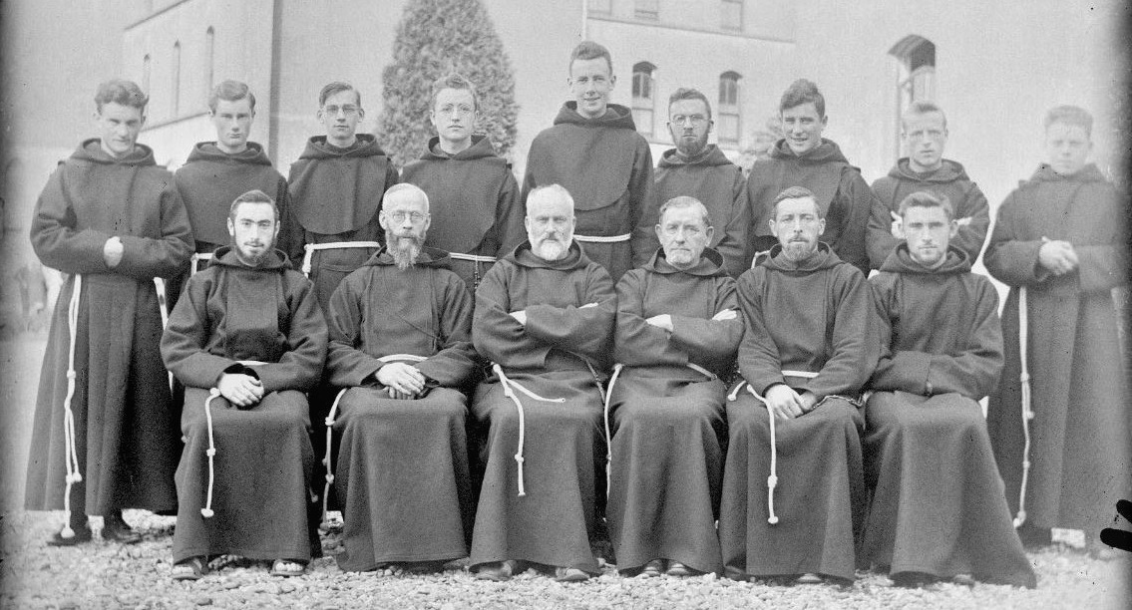

Slide 3
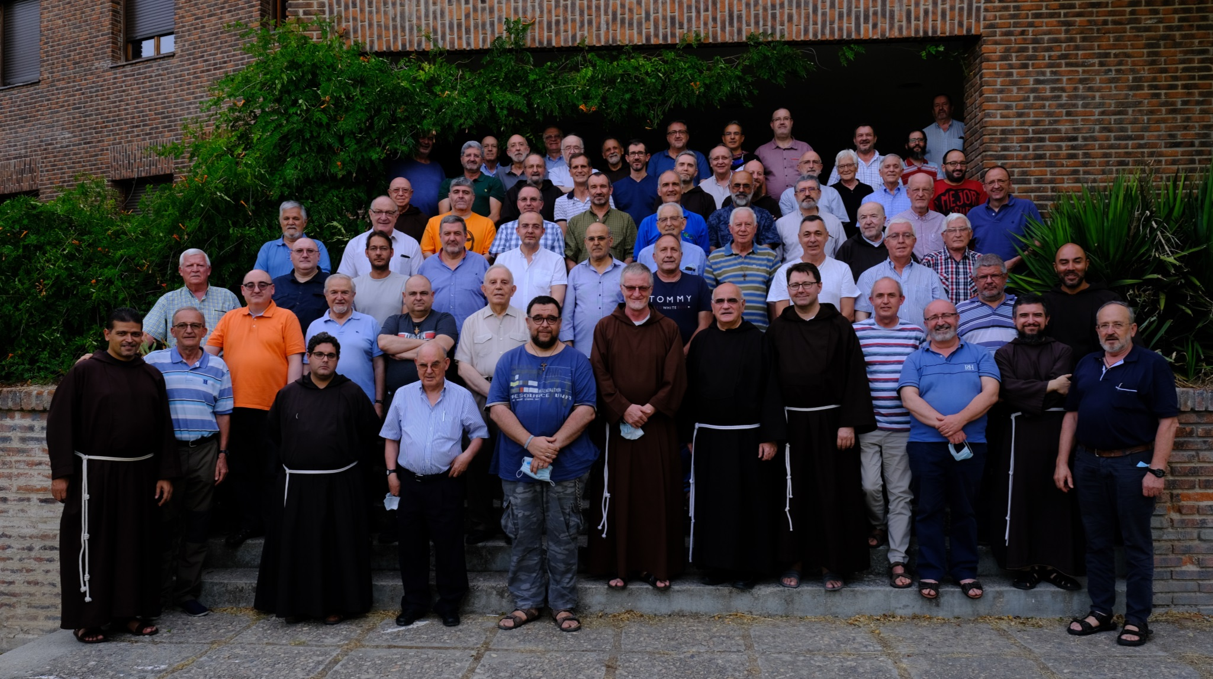

Slide 4
EL SUEÑO DE JESÚS: EL REINO
DICHOSOS LOS QUE SUEÑAN

Slide 5
LOS POBRES SUEÑAN CON UN FUTURO MEJOR
BIENAVENTURADOS PORQUE
TIENEN LA LLAVE DE LOS SUEÑOS

Slide 6
ELLOS NOS DESPERTARÁN

Slide 7
SOÑAR
…JUNTOS
…CON EL ROSTRO DE DIOS VIVO
…CON UNA VIDA PLENA
…CON LA FRATERNIDAD

Slide 8
ACOMPAÑEMOS A LOS LAICOS
SON Y SERÁN NUESTRA MEJOR COMPAÑIA

Slide 9
SEDUCIR POR LA BELLEZA
CONTAGIEMOS LA BELLEZA SEDUCTORA DE NUESTRO CARISMA

Slide 10
REGAR A TRAVÉS DE
NUESTRA GRIETAS

Slide 11
COMPARTIR LA BUENA SEMILLA
CON NUESTROS VECINOS

Slide 12
DESEOS DEL MAR,
ANHELOS DE DIOS

Slide 13
CUIDARNOS
NECESITAMOS LOS PEQUEÑOS DETALLES

Slide 14
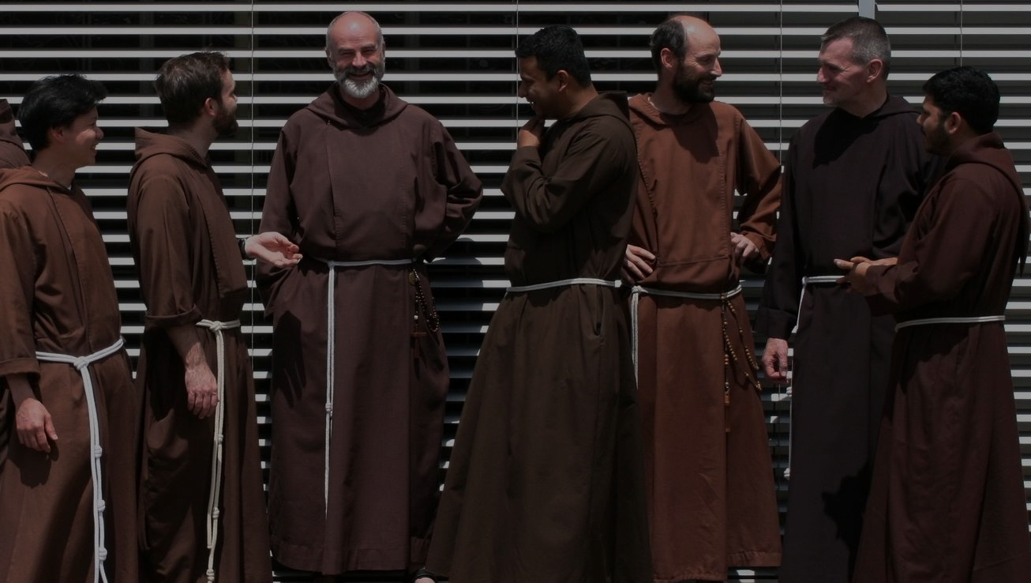
QUERERNOS
ESCUCHARNOS ACOGERNOS, APLAUDIRNOS

Slide 15
NO ESPERES QUE TE OLVIDE,
NO OLVIDES QUE TE ESPERO

Slide 16
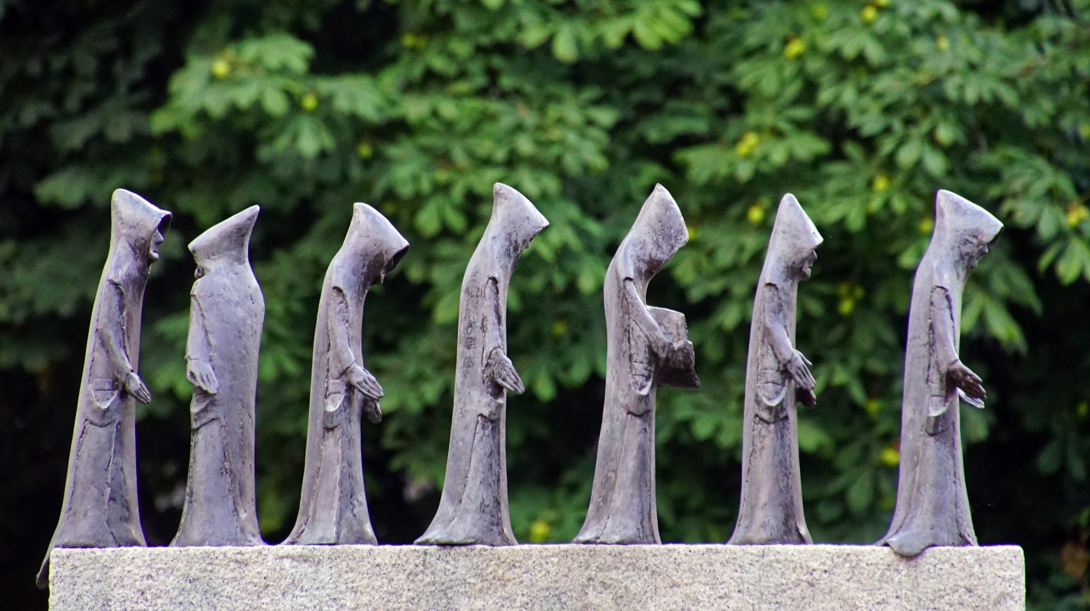
HERMANOS EN BUSCA DE UN SUEÑO

